Slide 1
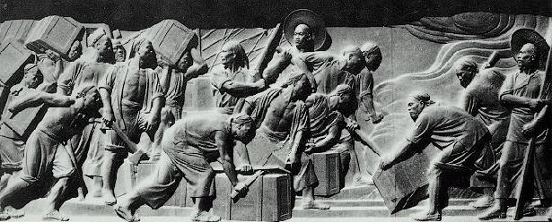
第16课 两次鸦片战争

Slide 2
19世纪中期的世界与中国
资本主义制度
市场
（钱）
资产阶级
雇佣
原料
（棉）
工厂
商品
（布）
工作
无产阶级
英国的资本主义扩张，哪些环节可以自己国内解决？哪些环节需要从国际市场获得？
※经济制度

Slide 3
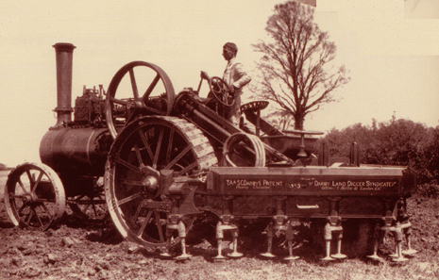
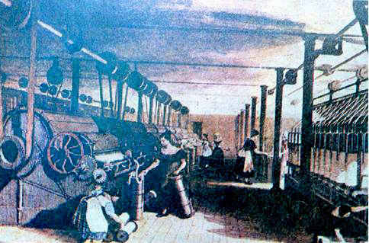
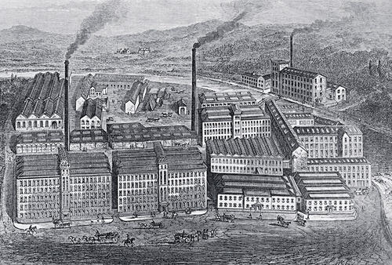
19世纪中期的世界与中国
工业革命后，英国社会生产力飞速增长，对产品市场和原料的需求越来越强烈，争夺殖民地的斗争日趋激烈。英国掌握着资本主义世界的霸权。

Slide 4
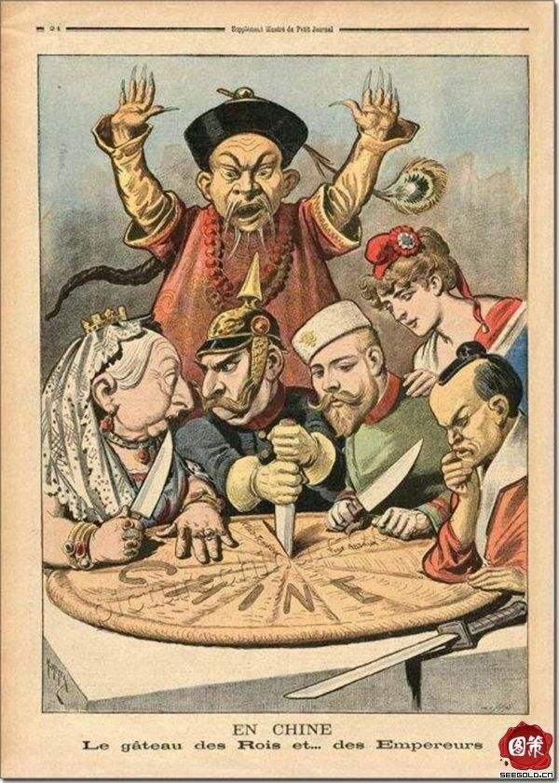
英国在美洲、非洲夺取殖民地的同时，把目标对准了亚洲。
法国从越南打开侵入亚洲的缺口。
俄国于19世纪40年代，势力侵及中国东北和新疆地区。
美国商人活跃于世界各地，美国资产阶级成了英国侵华的帮凶。

Slide 5
 | 中国 | 英国
政治 | 封建社会，君主专制 | 资本主义民主国家
经济 | 落后的自然经济 财政入不敷出 | 工业革命完成 商品经济发达
军事 | 装备陈旧，能力低下 | 坚船利炮
外交 | 闭关锁国，愚昧无知 | 殖民扩张
综合 | 阶级矛盾尖锐 统治危机四伏 | 国力上升 迅速崛起

Slide 6
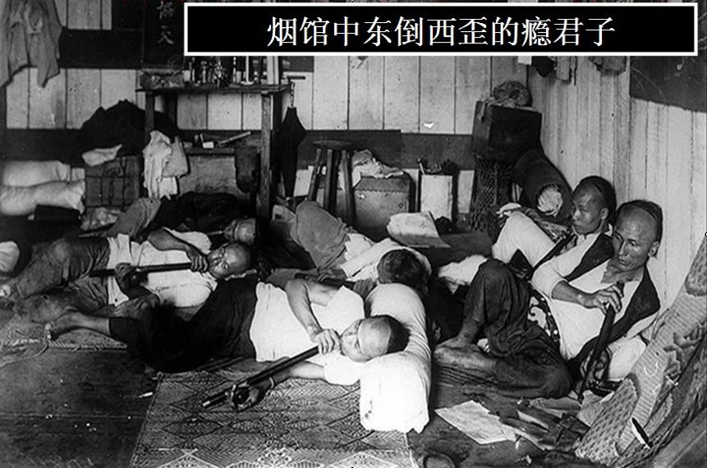
丝绸、瓷器、茶叶
中国
英国
白银
白银
中国
英国
鸦片
严重摧残吸食者个人身体健康，吸食者一旦成瘾，极难戒除；
购买鸦片让许多人贫困潦倒，一些人铤而走险，违法犯罪；
大量白银外流，国家税收难以保障（清廷最为担心的一条）；
国民体质减弱，军队战斗力大大减弱。

Slide 7
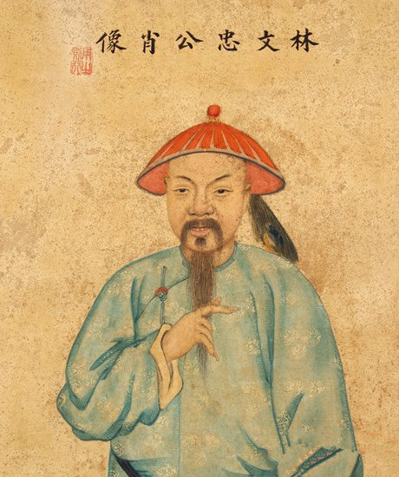
林则徐虎门销烟
苟利国家生死以
岂因祸福避趋之

Slide 8
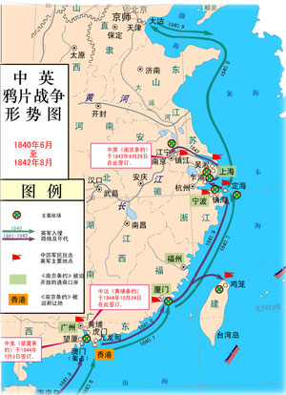
英国维多利亚女王在国会演说：正密切注意英人在华利益及国家尊严。在中国发生的事件，已经引起我国臣民与该国通商关系中断。
1840年，英国远征军总司令懿律率军舰开进广州海口，发动侵略战争。清政府组织了抵抗。

Slide 9
中英《南京条约》
割地：割让香港岛；
赔款：赔偿2100万元；
开埠：开放广州、厦门、福州、宁波、上海五口通商；
关税：中国向英国商人征收进出口货物税，必须同英国政府商议；
•1843年中英《虎门条约》
•1844年中美《望夏条约》、中法《黄埔条约》
列强获得协定关税、领事裁判权、片面最惠国待遇和在通商口岸传教权

Slide 10
协定关税：
片面给予优惠待遇的关税税率，构成一国对另一国的特权。
领事裁判权：
该侨民在居留国犯罪，或成为民事诉讼的被告时，只由其本国在居留国的领事或法庭依其本国法律审理。
最惠国待遇：
是指一国的通商、航海、税收或公民法律地位方面给予另一国享受现实或将来所给予任何第三国同样的一切优惠、特权或豁免等待遇，此称“最惠国待遇”。

Slide 11
影响：鸦片战争是中国近代史的开端
1.社会性质发生变化：开始沦为半殖民地半封建社会。
2.主要矛盾发生变化：由地主阶级和农民阶级的矛盾转变为封建主义和人民大众、外国资本主义和中华民族的矛盾。
3.革命任务发生变化：在反封建的同时，又反对外国侵略。
4.人们的思想观念开眼看世界，学习西方先进技术
5.中国的经济结构发生变化：被迫卷入资本主义世界市场，小农经济逐步解体，为民族资本主义的诞生提供了客观条件

Slide 12
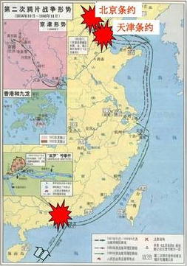
第二次鸦片战争的起因与经过
鸦片战争后，英国等国的修改条约要求被拒，1856年，英法分别借口“亚罗号”事件和“马神甫”事件对华开战；
第一阶段作战，成功击败清政府，迫使其签订《天津条约》；
第二阶段作战，换约失败，首战准备不足，被清军击退，后集结大军，成功占领京津，火烧圆明园，迫使清政府签订《北京条约》。

Slide 13
《天津条约》和《北京条约》的核心内容：
英法获取了割地、赔款、进一步开放通商口岸和内河航运等大量特权，并实现了鸦片贸易的合法化。

Slide 14
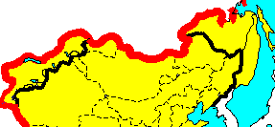
沙俄：趁火打劫
1689年尼布楚条约规定的待议地区
1860年中俄《北京条约》割占的40万平方公里
1864年《勘分西北界约记》割占的44万平方公里
1858年《爱珲条约》割占的60多万平方公里
1881年《中俄改订条约》和以后五个议定书割占7万平方公里

Slide 15
半殖民地：是相对于殖民地而言。它是一个国家是形式上有自己政府，但是实际上在政治、经济等各方面都在一定程度上受到外国殖民主义的控制和奴役的社会形态，即主权本能安全自主，是历史的沉沦。
半封建：是相对于完全的封建而言的，它是指形式上仍是封建统治和自然经济占主导地位，实际上社会形态已逐渐近代化，出现了多种经济形式共存的局面，同时，出现了新的阶级—资产阶级和无产阶级，综合来说就是资本主义经济、政治、思想文化等因素在不断发展壮大，但保存了封建主义，又发展了资本主义，是历史的进步。

Slide 16
胜败有凭
军事因素
非军事因素
武器装备不及列强；
战略战术不及列强；
军事思想不及列强；
军队素质不及列强。
闭关锁国落后时代；
天朝上国骄傲自大；
清朝政府腐败无能；
人民群众并不支持。

Slide 17

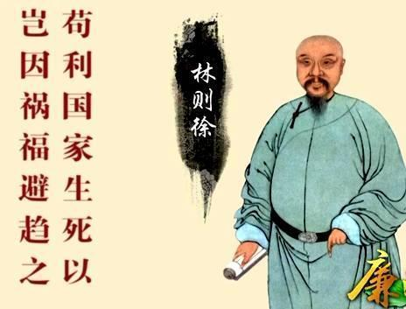
三、开眼看世界
最先冲破“贵华夏、贱夷狄”的思想藩篱，以新的眼光审视世界，开了研究和学习西方之先河。
②评价：中国近代睁眼看世界的第一人

Slide 18

《海国图志》（当时第一部由中国人编
撰的最详备的世界史地著作）
是书何以作？曰为以夷攻夷而作，为以夷款夷而作，为师夷长技以制夷而作。
——《海国图志·序》
思想：师夷长技以制夷（明确提出）
内容：主张学习外国先进技术，以抵御外侮，使国家富强。

Slide 19

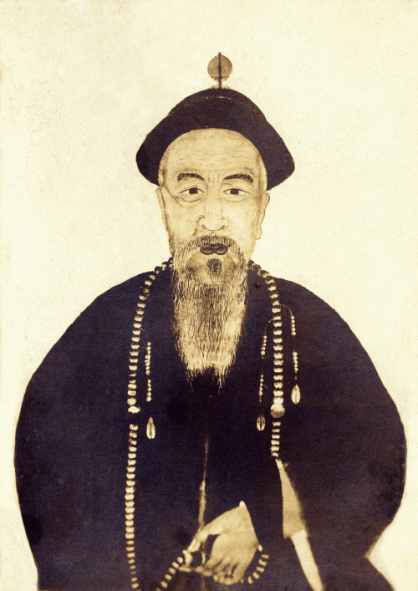
徐继畬：《瀛寰志略》系统介绍了当时世界上近80个国家和地区的地理位置、历史变迁、经济文化、风土人情，内容丰富，叙述完备，尤重对欧美各国的考察和介绍。是中国近代第一部世界地理著作

Slide 20
开眼看世界
人物及其著作
深远影响
林则徐《四洲志》；
魏源《海国图志》；
徐继畬《瀛寰列志》。
介绍了外国历史地理；
初步提出了向西方学习以求自强的主张。

Slide 21

由此上溯到一千八百四十年
从那时起
为了反对内外敌人
争取民族独立和人民自由幸福
在历次斗争中牺牲的人民英雄们永垂不朽！

